Slide 1



CLASS :3
SUBJECT : ODIA
CHAPTER NUMBER: 16
CHAPTER NAME : ଆମର ପର୍ବପର୍ବାଣି
SUBTOPIC : ଅଭ୍ୟାସ - ୫ , ୬ ଓ ୮

Slide 2
୫ - ସ୍ଥ ଥିବା ଦୁଇଟି ବାକ୍ୟ ।
i) ସ୍ୱାସ୍ଥ୍ୟ ହିଁ ସମ୍ପଦ ଅଟେ ।
ii) ରାମବାବୁଙ୍କ ଆର୍ଥିକ ଅବସ୍ଥା ଖୁବ୍ ଭଲ ।
ଷ୍ଣ ଥିବା ଦୁଇଟି ବାକ୍ୟ ।
i) ଭଗବାନ ଶ୍ରୀକୃଷ୍ଣ ଲବଣୀ ଖାଇବାକୁ ଭଲ ପାଉଥିଲେ।
ii) କୃଷ୍ଣପକ୍ଷରେ ଅମାବାସ୍ୟା ପଡ଼େ ।

Slide 3
୬-ବାକ୍ୟ ଗଢ ।
ଦୀପାବଳୀ କାର୍ତ୍ତିକ ମାସ ଅମାବାସ୍ୟା ତିଥି
ବଡ଼ଦିନ ଡିସେମ୍ବର ୨୫ ତାରିଖ
ରଥଯାତ୍ରା ଆଷାଢ଼ ଶୁକ୍ଳ ଦ୍ଵିତୀୟା
ଗଣେଶ ପୂଜା ଭାଦ୍ରବ ମାସ ଶୁକ୍ଳ ଚତୁର୍ଥୀ ତିଥି
ସରସ୍ଵତୀ ପୂଜା ମାଘ ମାସ ପଞ୍ଚମୀ ତିଥି
ଗାନ୍ଧି ଜୟନ୍ତୀ ଅକ୍ଟୋବର ୨ ତାରିଖ

Slide 4
ଗୁରୁ ଦିବସ ସେପ୍ଟେମ୍ବର ୫ ତାରିଖ
ସ୍ଵାଧୀନତା ଦିବସ ଅଗଷ୍ଟ ୧୫ ତାରିଖ
ସାଧାରଣ ତନ୍ତ୍ର ଦିବସ ଜାନୁୟାରୀ ୨୬ ତାରିଖ

Slide 5
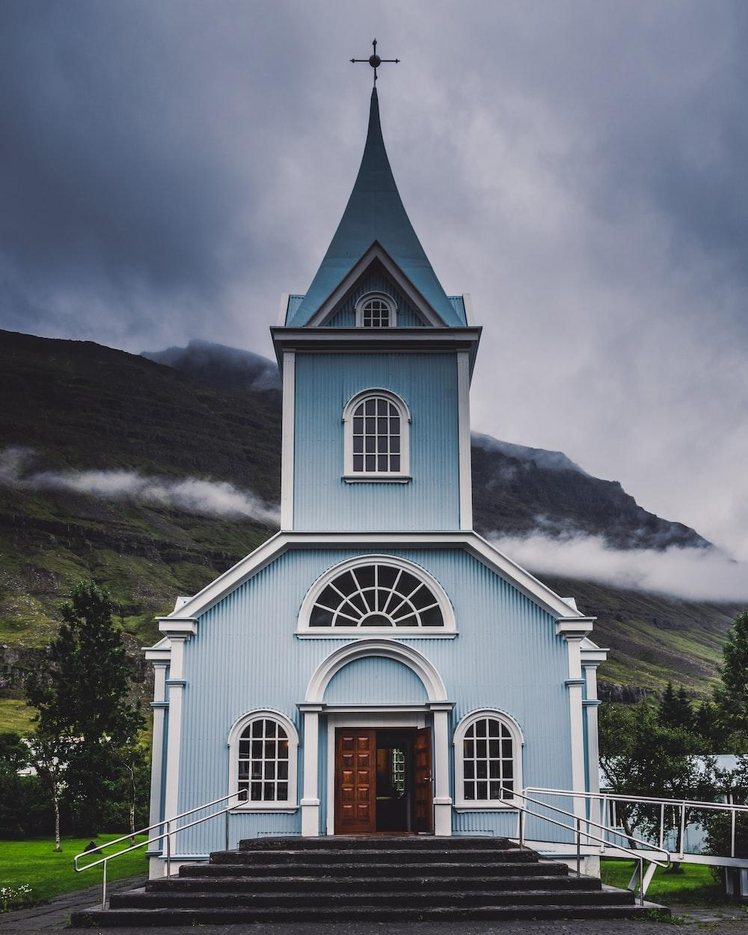
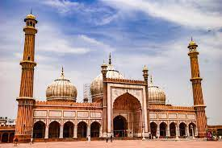
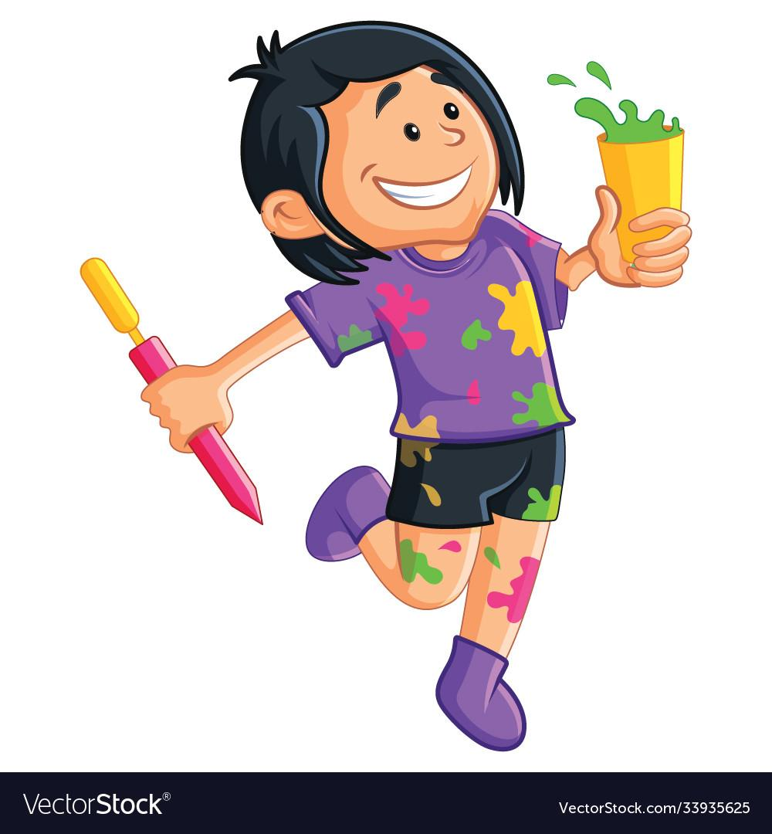
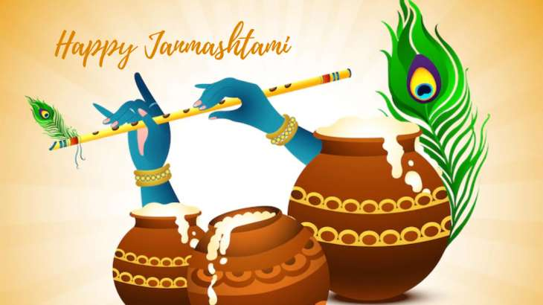
୮ - ଗାର ଦେଇ ଯୋଡ଼ ।
ରଜ
ଜନ୍ମାଷ୍ଟମୀ
ହୋଲି
ବଡ଼ଦିନ
ରାମଜାନ୍

Slide 6

ଗୃହକର୍ମ
ପ୍ରଶ୍ନ -୨ ଖାତାରେ କର ।

Slide 7
ଅଧ୍ୟୟନରୁ ଲବ୍ଧଜ୍ଞାନର ଫଳାଫଳ:-
ପିଲାମାନଙ୍କର ଶ୍ରବଣ ପଠନ ଓ ଲିଖନ ଶୈଳୀର ଅଭିବୃଦ୍ଧି ହେବ ।
ଯୁକ୍ତାକ୍ଷର ର ବ୍ୟବହାର କରି ନୂଆ ଶବ୍ଦ ଓ ବାକ୍ୟ ଗଢିବେ ।

Slide 8
THANKING YOU
ODM EDUCATIONAL GROUP

